Slide 1
7.2 球

Slide 2
课标要求 | 精细考点 | 素养达成
1.认识球体及其简单组合体的结构特征，并能运用这些特征描述现实生活中简单物体的结构 2．知道球的表面积和体积的计算公式，能用公式解决简单的实际问题 3．能用斜二测画法画出简单空间图形(球)及其简单组合的直观图 | 球的简单性质及体积、表面积 | 通过球的性质的理解、体积与表面积的计算，培养数学抽象、直观想象、数学运算素养
 | 外接球问题 | 通过确定几何体外接球，培养直观想象、数学运算素养
 | 内切球问题 | 通过确定几何体内切球，培养直观想象、数学运算素养

Slide 6
1
球的性质及体积、表面积

Slide 7
2
外接球

Slide 8
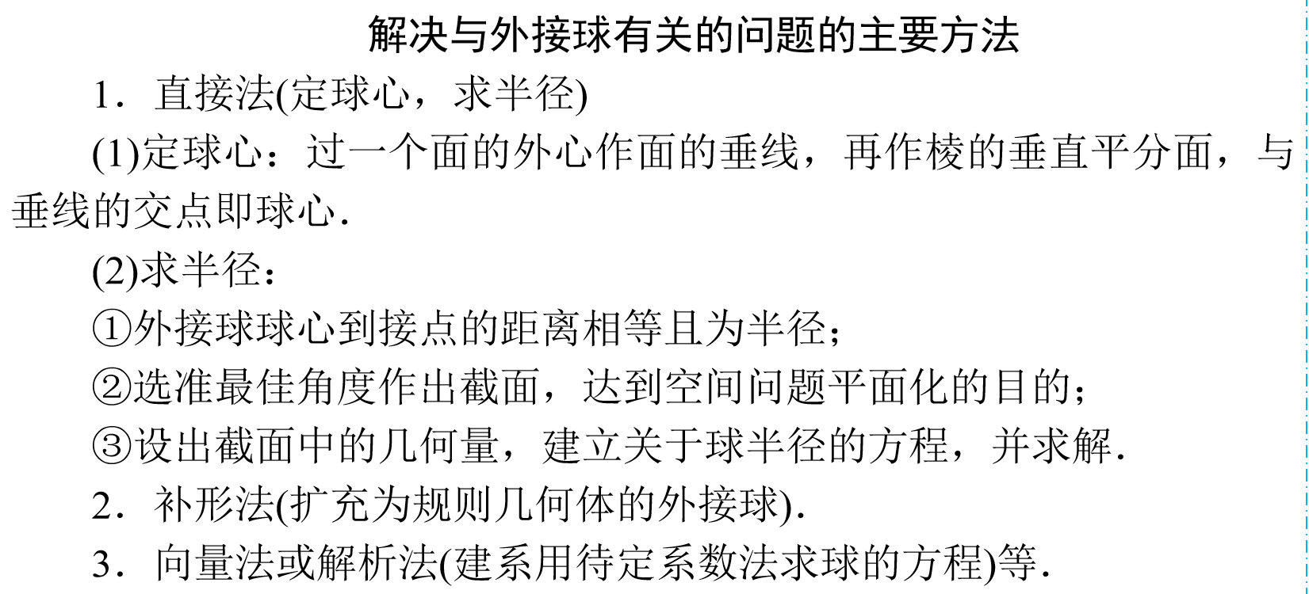

Slide 9
3
内切球

Slide 11
面与球的交线

